Slide 1
Vækstfonden – statens finansieringsfond
Sammen sætter vi ting i gang og mennesker i arbejde

Slide 2
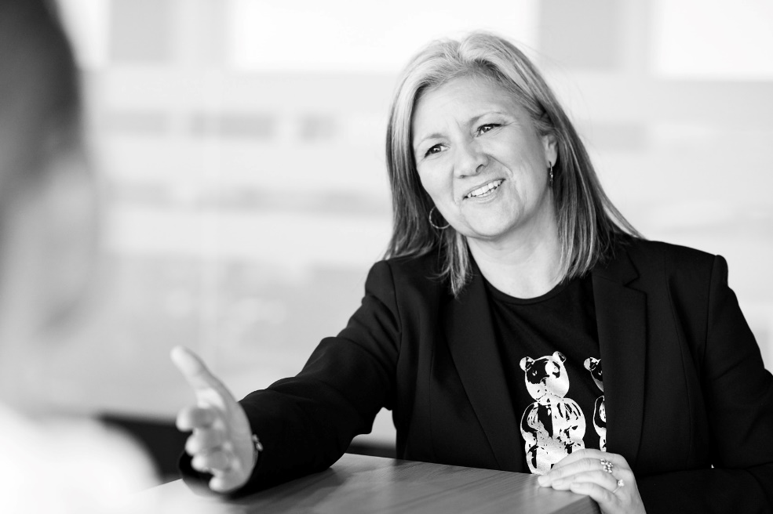
Hvem er vi?
Anders Christian Andersen
Senior Director, VF Udlån
E-mail: aca@vf.dk
Mobil: +45 21 61 55 56
Trine Løve
Porteføljekundechef
E-mail: tdh@vf.dk
Mobil: 42700465

Slide 3
Vækstfondens formål
At udvælge og udvikle de virksomheder, Danmark ikke må gå glip af

Slide 4
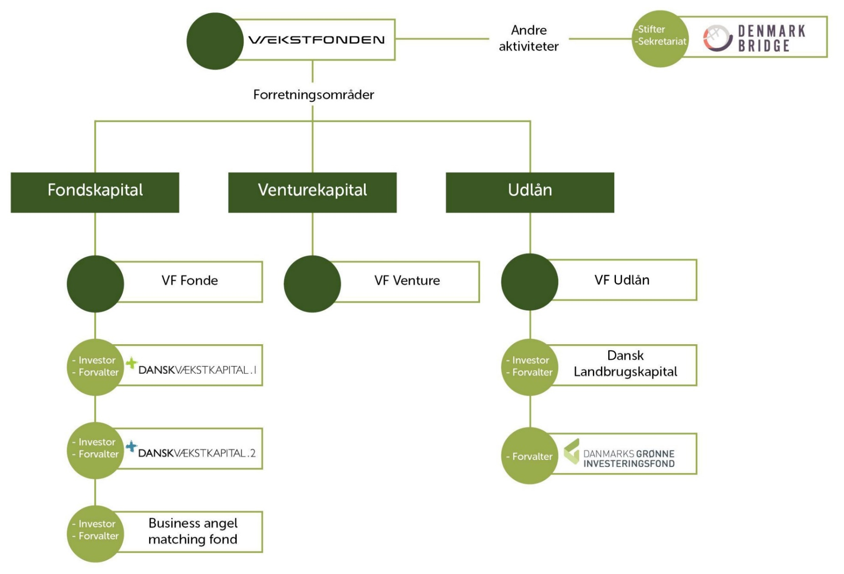
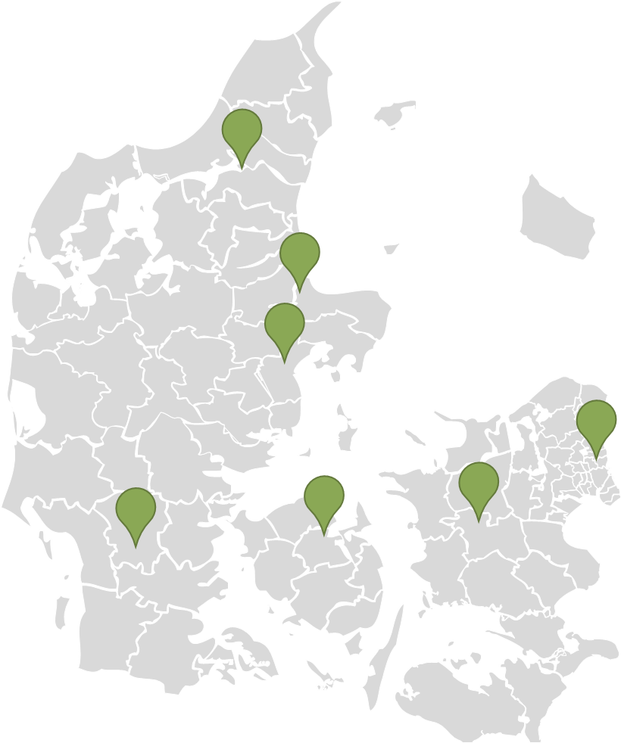
Sådan fungerer Vækstfonden

Slide 5
Aktiviteter og effekter af Vækstfondens medfinansiering siden 1992
+7.900
virksomheder
Siden 1992 har vi
medfinansieret mere
end 7.900 danske
små og mellemstore
virksomheder. Heraf
er 60 pct. aktive
i dag.
107 mia. kr. i omsætning
De virksomheder,
vi har finansieret
siden 1992, havde i
2018 tilsammen en
omsætning på mere
end 107 mia. kr.
Virksomheder
5.000
Siden 1992 har vi medfinansieret mere end 5.000 danske små og mellemstore virksomheder. Heraf er 3500 aktive i dag.
65.500 arbejdspladser
De virksomheder, vi har medfinansieret siden 1992, havde i 2018 tilsammen mere end 65.500 ansatte.

Slide 6
Kreative kroner
Vækstfonden har siden udgangen af 2018 ydet lån for DKK 264 mio fordelt på 90 virksomheder, indenfor kreative og kulturelle erhverv

Slide 7
Vi er med hele vejen -med finansieringsløsninger, der passer til dig
.
GLOBAL SKALERING
VÆKST- VIRKSOMHED
STARTUP
Notes:
Sådan hjælper vi
Vækstlån
Vækstkaution
Ansvarligt lån
Vækstgaranti
Kapital fra fonde, vi samarbejder med
Børsnoteringer
Business angel matching fond
Danmarks Grønne Investeringsfond … Altid i samarbejde med det private marked

Slide 8
Vores finansiering afspejler virksomhedens behov
BA matching
Lånefacilitet til Business Angels på mellem 250.000 kr. og 3,75 mio. kr.
Ansvarligt lån
Minimum 2 mio. kr.
Startlån
0,4 – 1 mio. kr.
Vækstlån til iværksættere
Minimum 1 mio. kr.
Vækstlån
Minimum 1 mio. kr.
Vækstfondens produkter
Early Engagement
Konvertibelt lån 1 - 3 mio. kr.
Vækstgaranti
Supplement til bank- eller leasinggaranti – min. 1 mio. kr.
Vækstkaution
Vækstfonden kautionerer for finansiering fra banken på op til 2 mio. kr.
Venturekapital fra VF Venture
Investering på mellem 5-25 mio. kr.
Pre-seed
Prototype
Seed
Skalering
Expansion
Vækst

Slide 9
Hvad lægger vi vægt på?
Kompetent ledelse og bestyrelse
En realistisk forretningsplan
Et gennemarbejdet budgetgrundlag
CSR-politik
Notes:
Er det relevant i forhold til målgruppen, så indsæt evt. digitalisering i forbindelse med ‘en realistisk forretningsplan’

Slide 10
Vi vil gerne i dialog med jer
Vi finansierer virksomheder i drift
Vi er åbne for at se på og drøfte projektfinansiering
Vi mødes gerne for en afklaring af muligheder og løsninger

